Slide 1
Notes:
NICHT VERÄNDERN / LÖSCHEN

Slide 2
Agenda
Anwendungsbereiche von Fahrrädern
  Wie werden Fahrräder eigentlich genutzt?
Berufsgruppen rund ums Fahrrad
  In welchen Berufen können Fahrräder zum Einsatz kommen?
  Wie mache ich das Fahrrad zum Beruf?
Engagement fürs Radfahren
  Wie kann ich mich jetzt schon für das Radfahren engagieren?

Slide 3
Anwendungsbereiche von Fahrrädern

Slide 4

Anwendungsbereiche von Fahrrädern
Was fällt euch ein?
Wofür kann man Fahrräder privat nutzen?
Notes:
Fortbewegungsmittel
Sport
Transport (z. B. Post, Einkäufe)

Slide 5
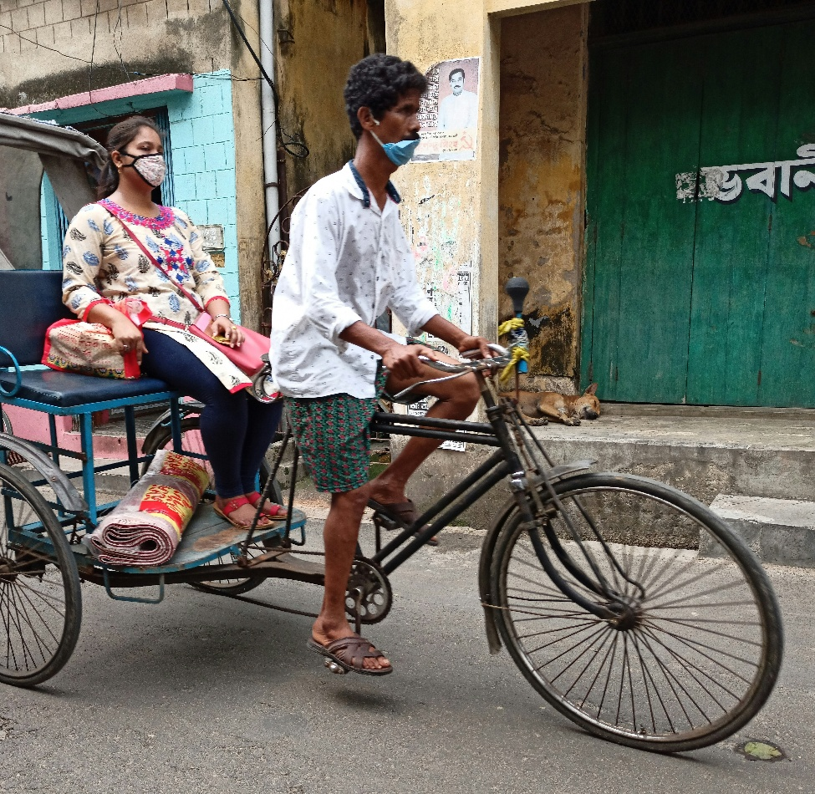
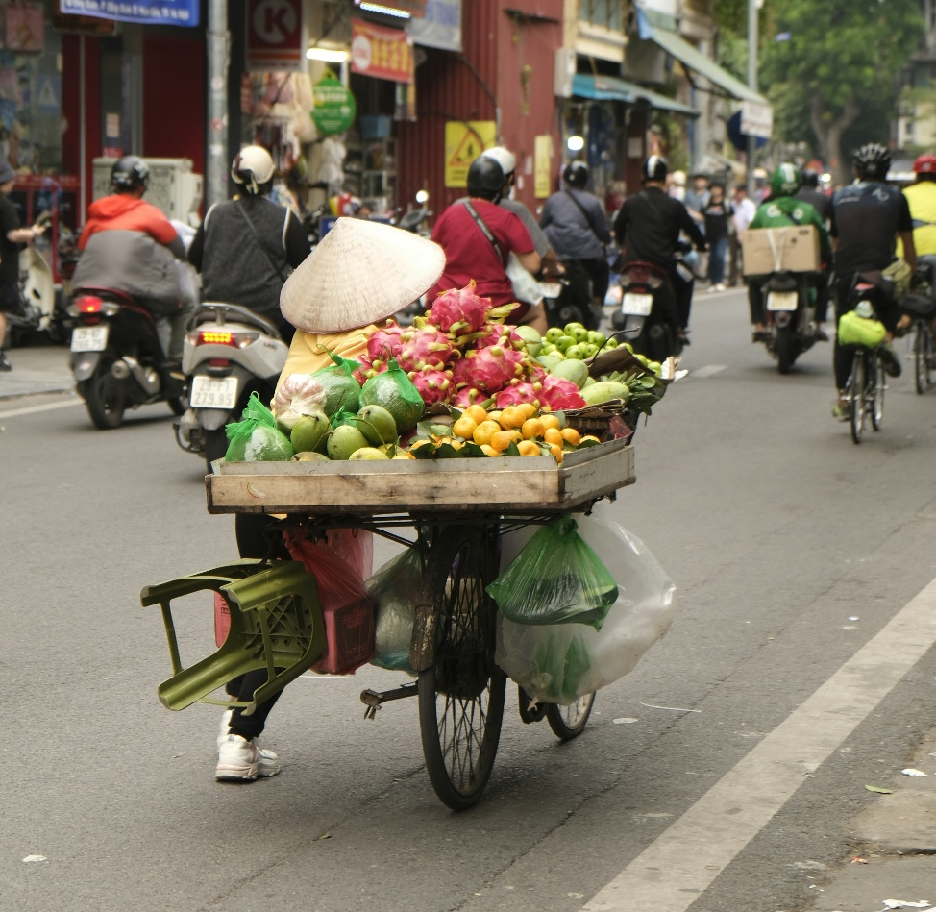
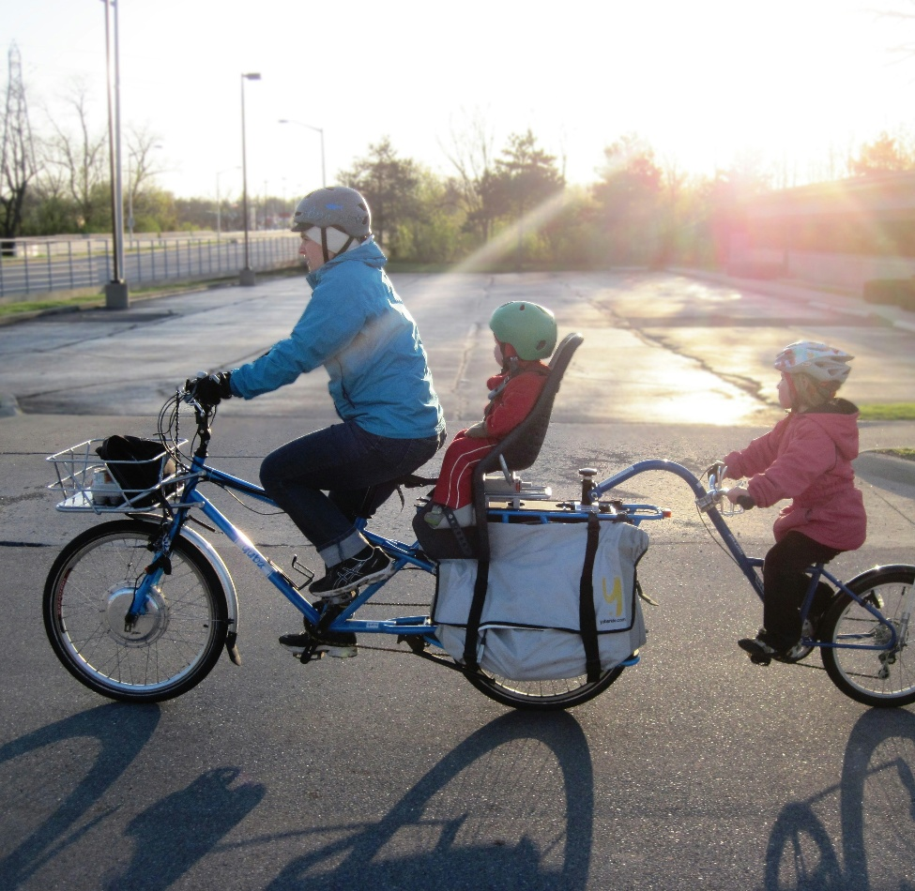
Anwendungsbereiche von Fahrrädern
Das Fahrrad als Transportmittel

Slide 6
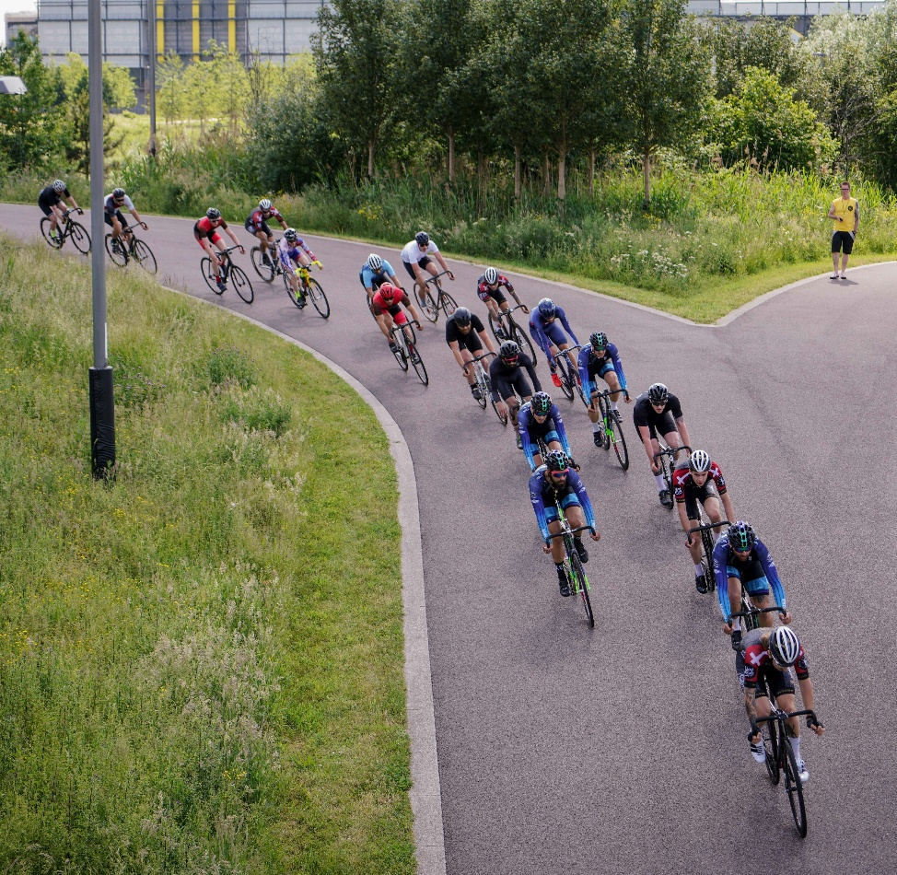
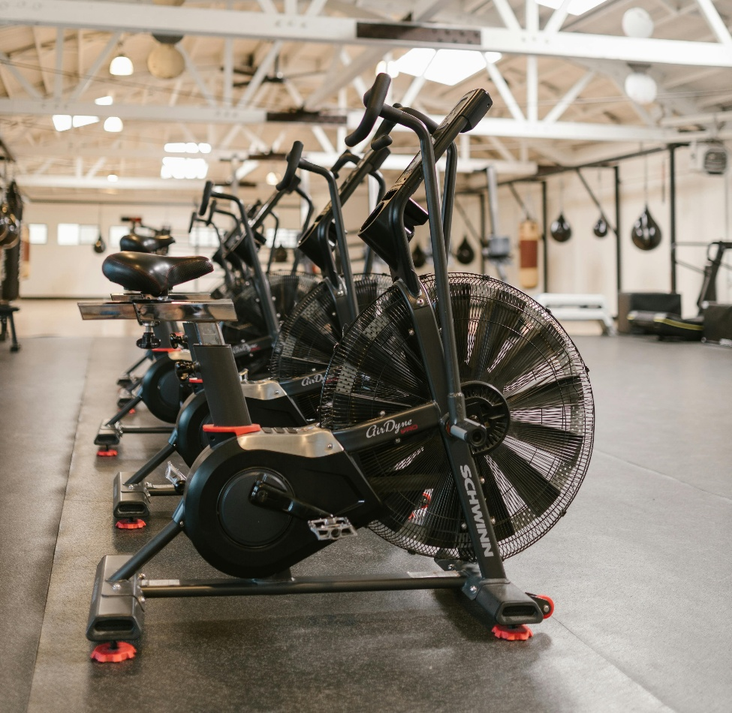
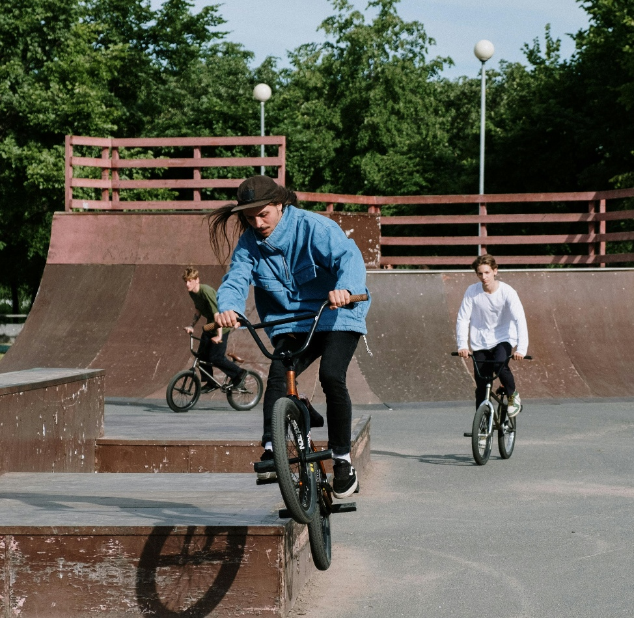
Anwendungsbereiche von Fahrrädern
Das Fahrrad als Sportgerät

Slide 7
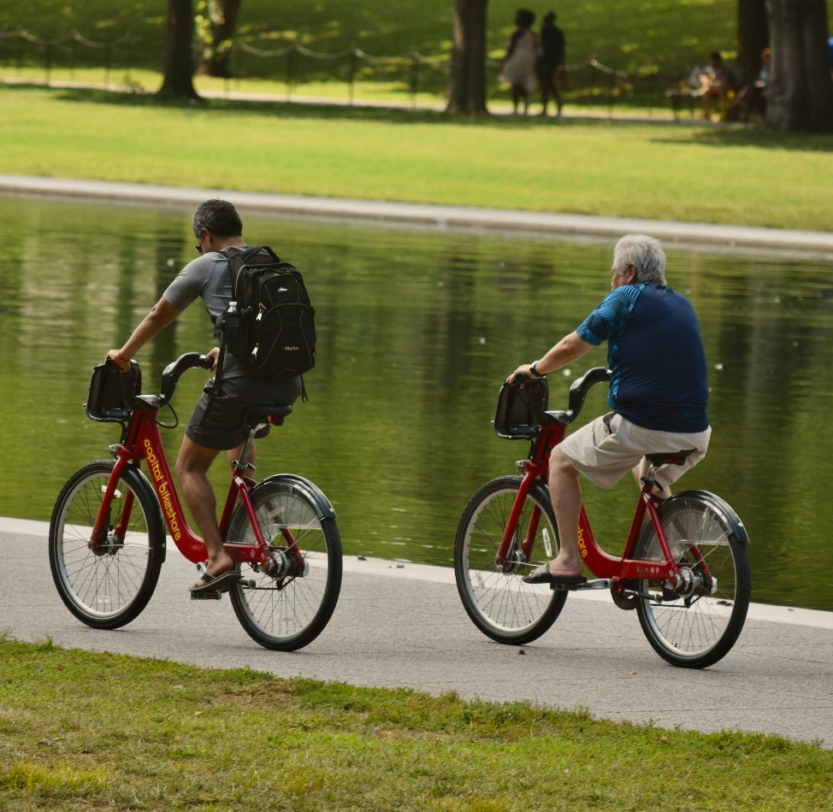
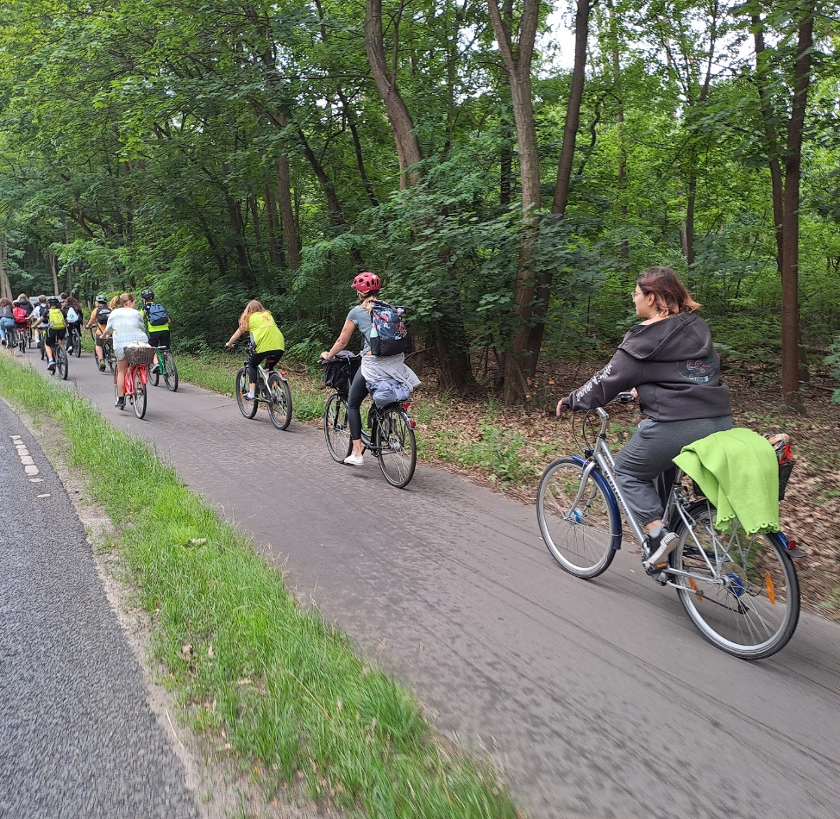
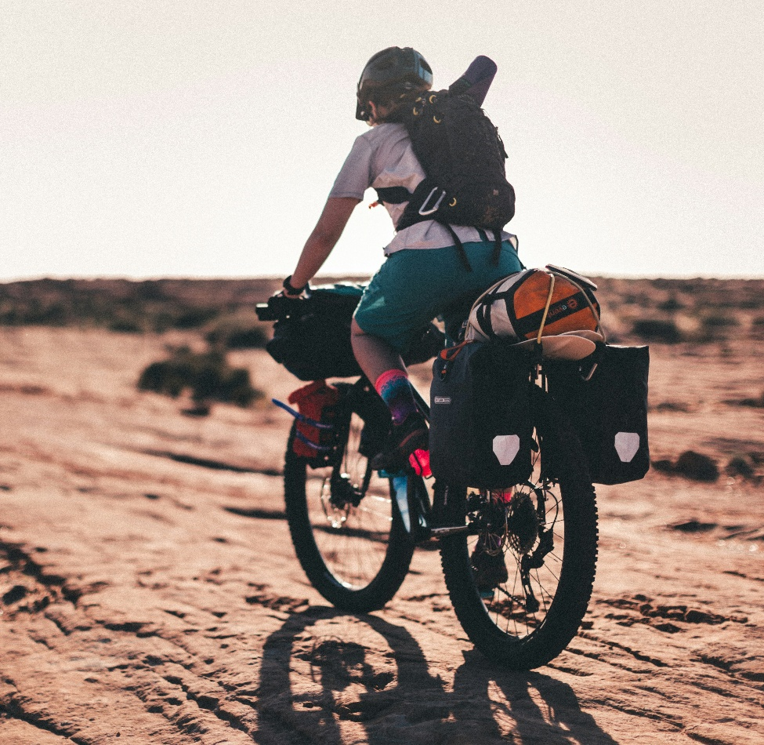
Anwendungsbereiche von Fahrrädern
Das Fahrrad als Freizeitbeschäftigung
© NUDAFA-Reallabor
Notes:
Felix Starck > Pedel the Word – Mit dem Fahrrad um die Welt > Buch und Doku; 365 Tage und 17.918, 22 Länder geradelte Kilometer > Doku auf Netflix
Olga & Michel > Mai 2016 – März 2020 Weltreise mit Fahrrad

Slide 8
Berufsgruppen rund ums Fahrrad

Slide 9
Berufsgruppen rund ums Fahrrad
Welche Berufsfelder fallen euch ein,
die entweder Fahrräder selbst nutzen oder sich mit dem Radfahren beschäftigen?
Notes:
Fahrradkuriere
Post
Fahrradpolizei
Werkstätten
Fahrradverkauf
Fahrrad-Design
Fahrradproduktion (Stahlindustrie)
Fahrradtourismus
Behörden / Bauamt
Verkehrsplanung
Wissenschaft und Forschung

Slide 10
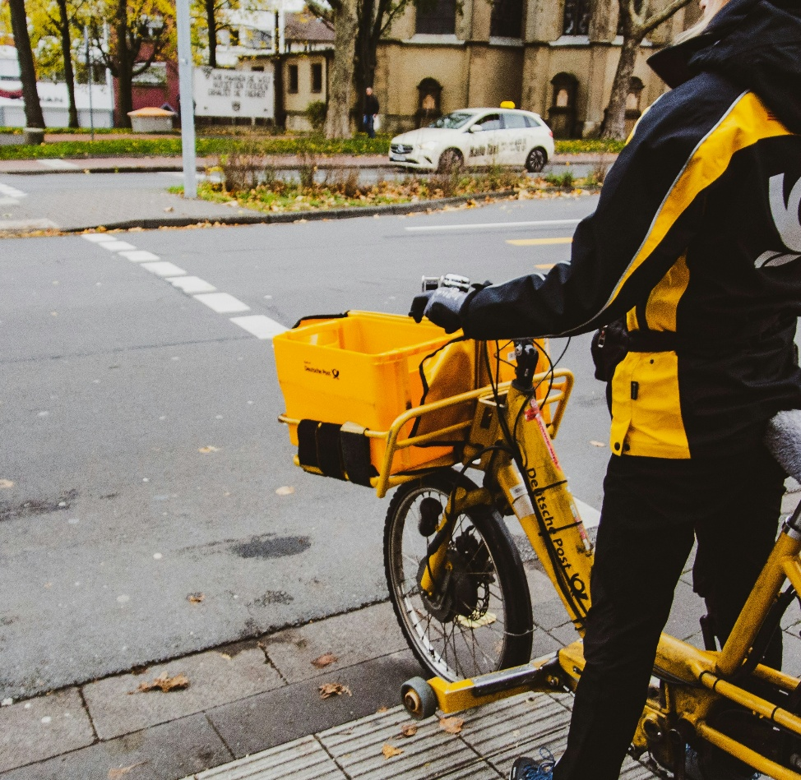
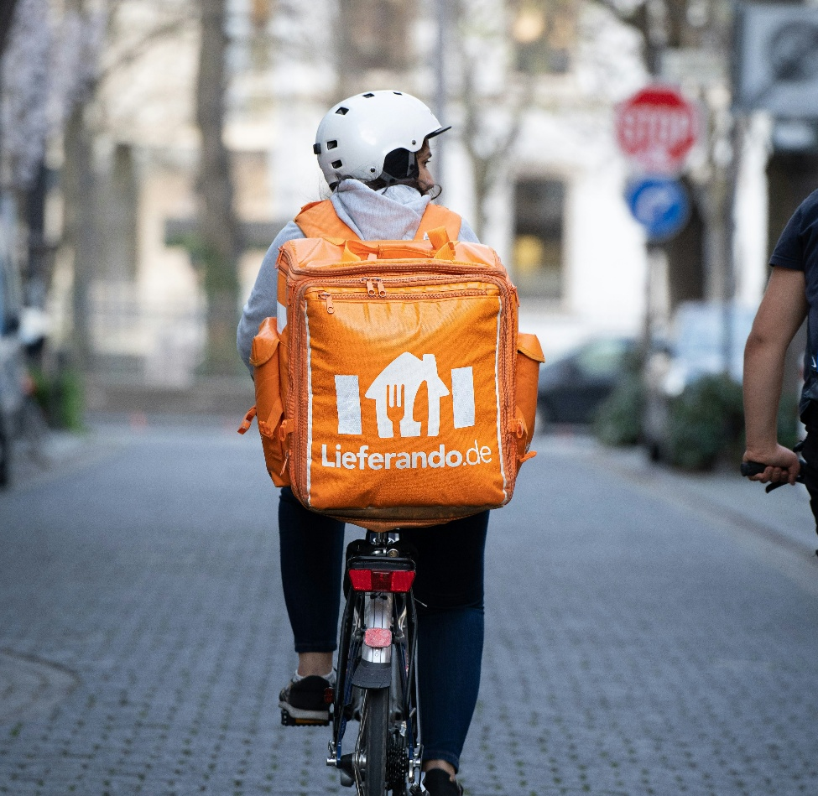
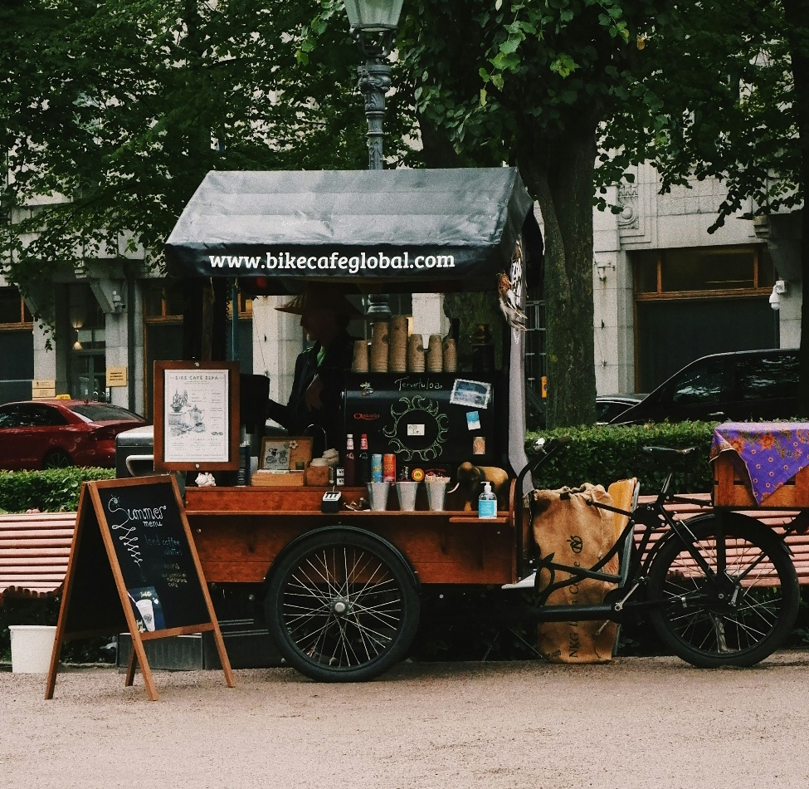
Berufsgruppen rund ums Fahrrad
Das Fahrrad als Dienstleitung

Slide 11
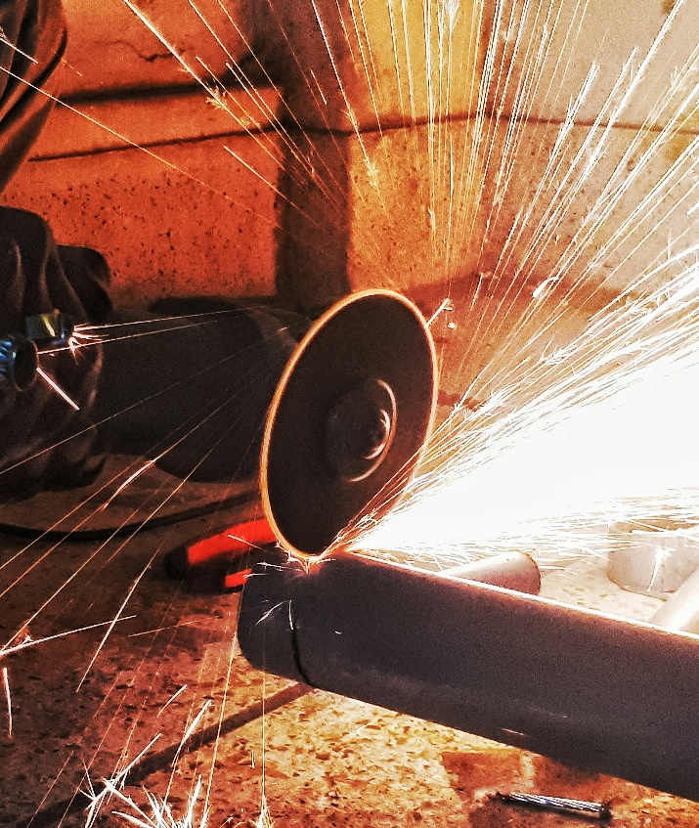
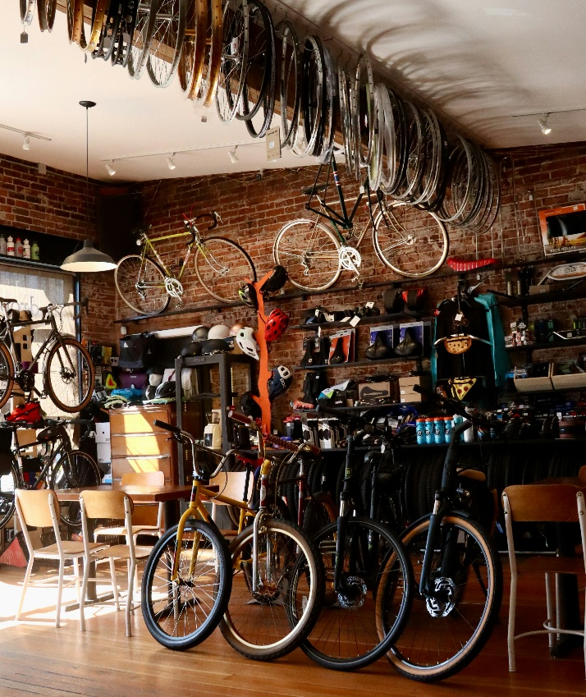
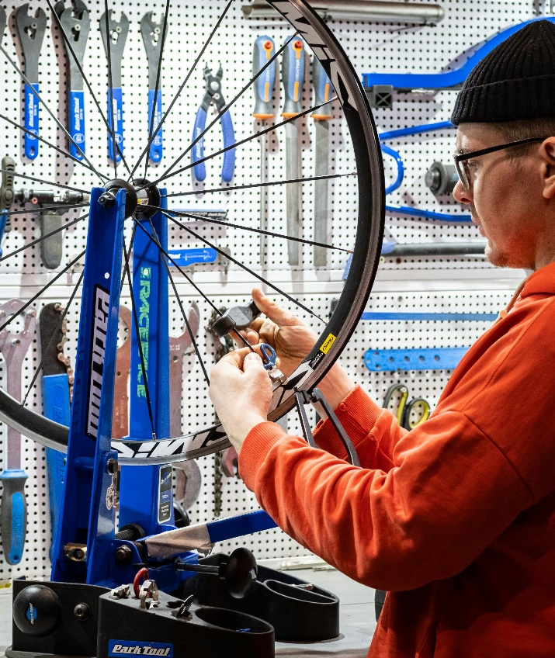
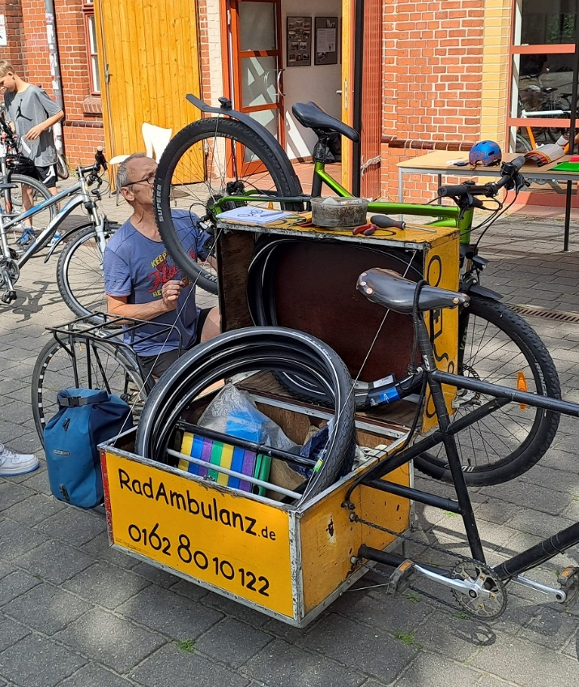
Berufsgruppen rund ums Fahrrad
Produktion und Reparatur
Stahlindustrie
Verkauf
Design
Reparatur/Werkstatt
© NUDAFA-Reallabor

Slide 12
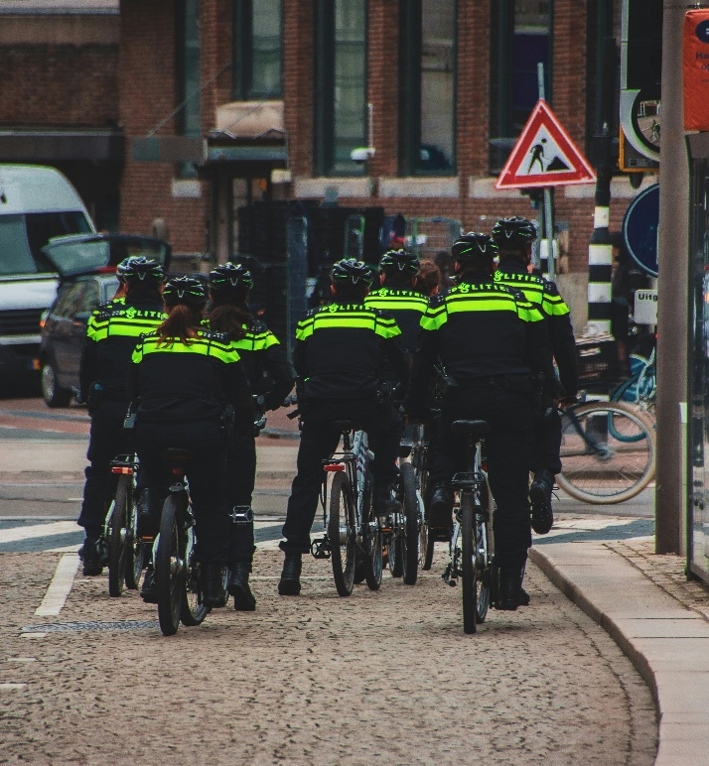
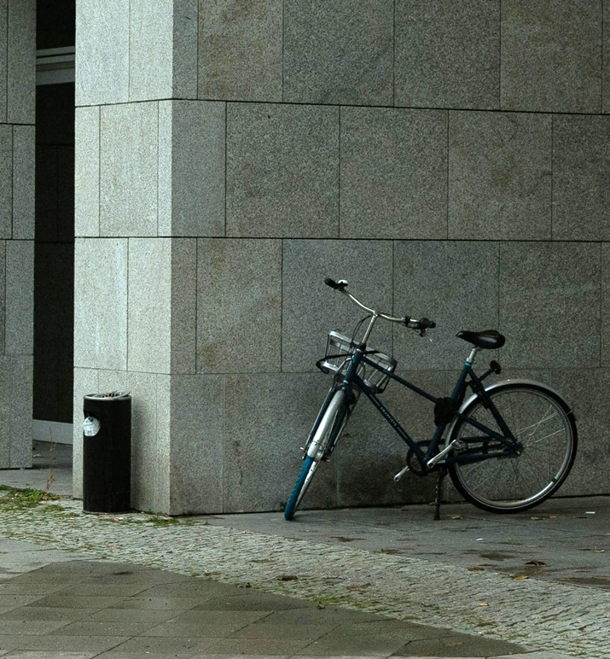
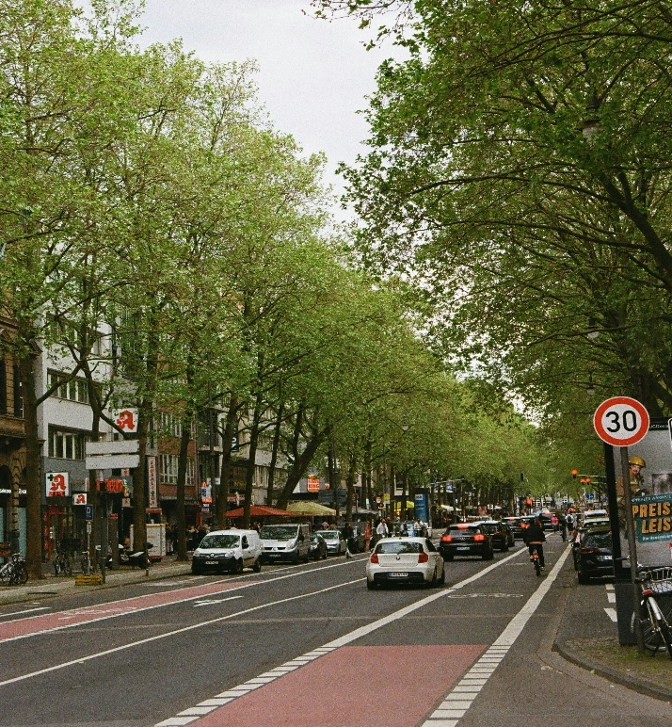
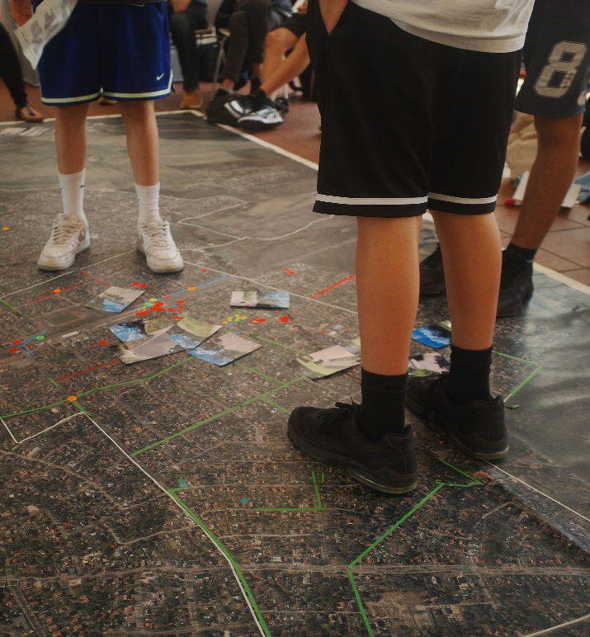
Berufsgruppen rund ums Fahrrad
Verkehr, Sicherheit und Planung
Polizei
Behörden/Bauamt
Stadt-/Raum- und
Verkehrsplanung
Öffentlichkeitsarbeit und Beteiligung
© NUDAFA-Reallabor

Slide 13

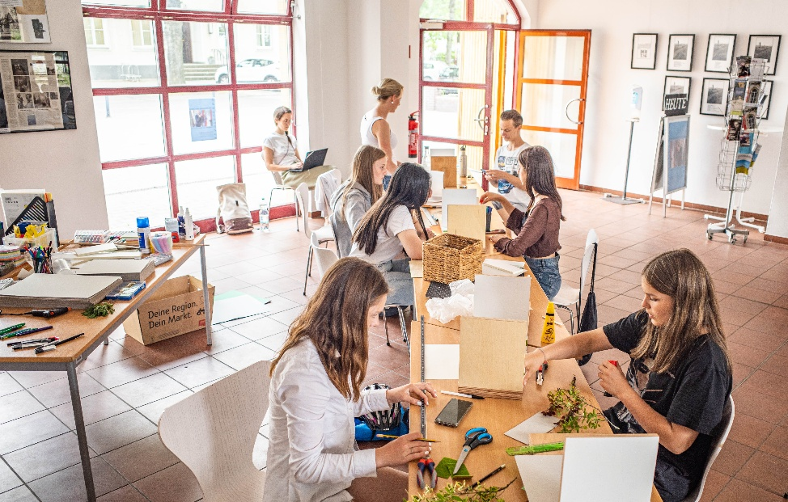
Berufsgruppen rund ums Fahrrad
Wissenschaft und Forschung
Forschung und Lehre
Z. B. Projektwoche BikeBuddies (NUDAFA)
Z. B. Open Bike Sensor
Sicher Radfahren! Verkehrsunfallanalysen, sichere Infrastrukturen
Citizen-Science-Projekt: Zu nah? Mit Abstand mehr Sicherheit!

Slide 14
Engagement fürs Radfahren

Slide 15
Engagement fürs Radfahren
Fallen euch Möglichkeiten oder
Unternehmen / Organisationen ein,
welche sich für das Radfahren engagieren
oder wie man sich selbst engagieren kann?
Wo engagiert ihr euch vielleicht bereits?
Notes:
ADFC
Changing Cities
Lokale Radverkehrsgruppen → AG Radverkehr Wildau
Kritical Mass
Stadtradeln
Fancy Women Bikeride (Emanzipation durch Fahrradfahren)
Fahrradfahren auf Demos (z. B. Fridays for Future)
Women in Cycling Germany (Netzwerk)

Slide 16
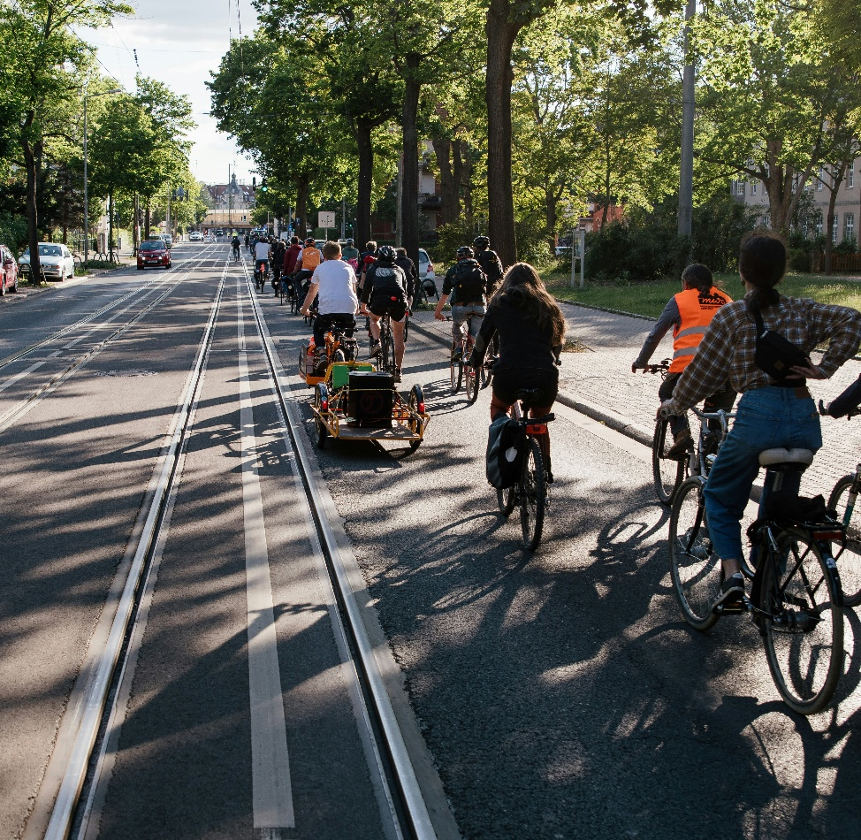
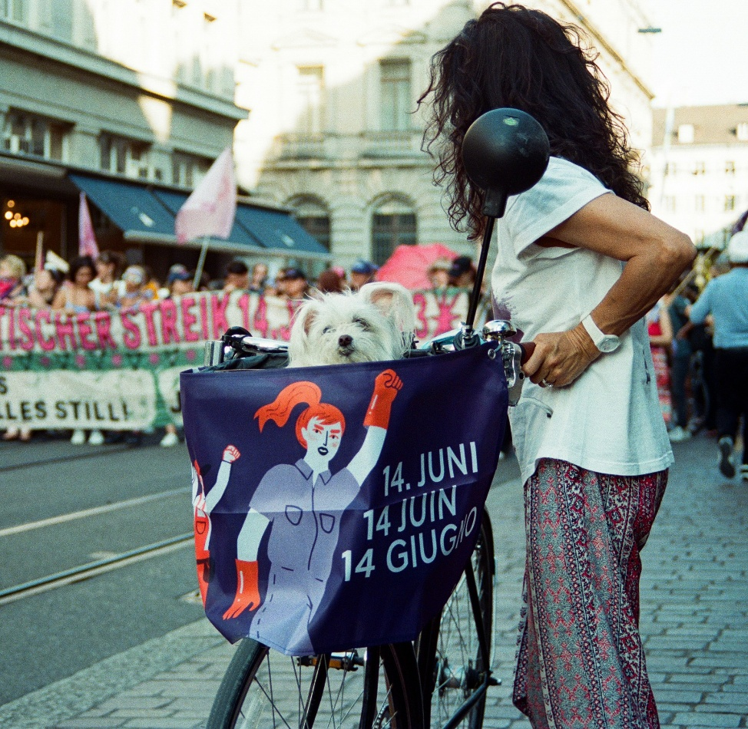
Engagement fürs Radfahren
Möglichkeiten des Engagements
Gemeinnützige Vereine, z. B.:
Allgemeiner Deutscher Fahrrad Club ADFC e.V.
Verkehrsclub Deutschland VCD e.V.
Changing Cities e.V.
Women in Cycling Germany
Regionale Vereine / AGs zum Radverkehr

Slide 17
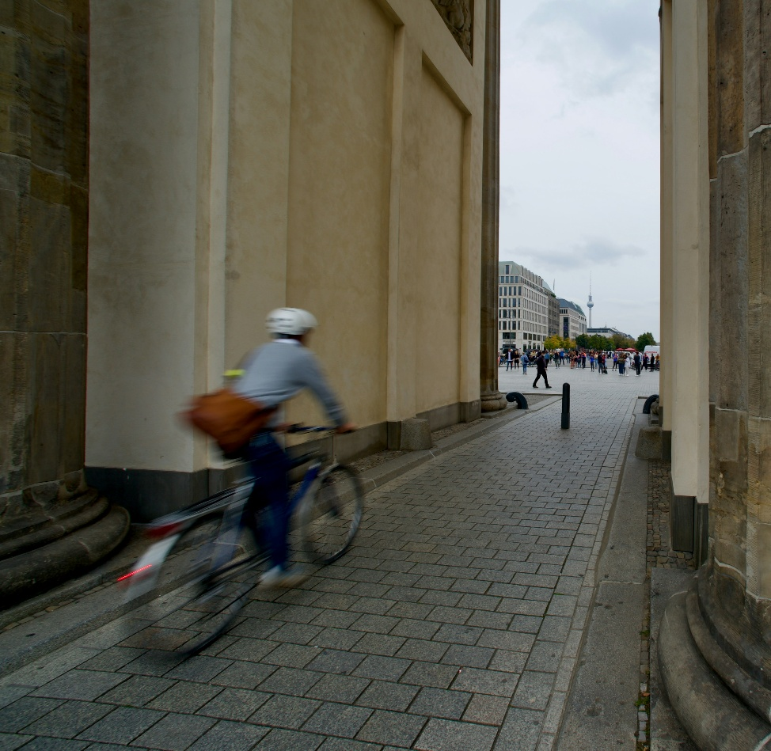
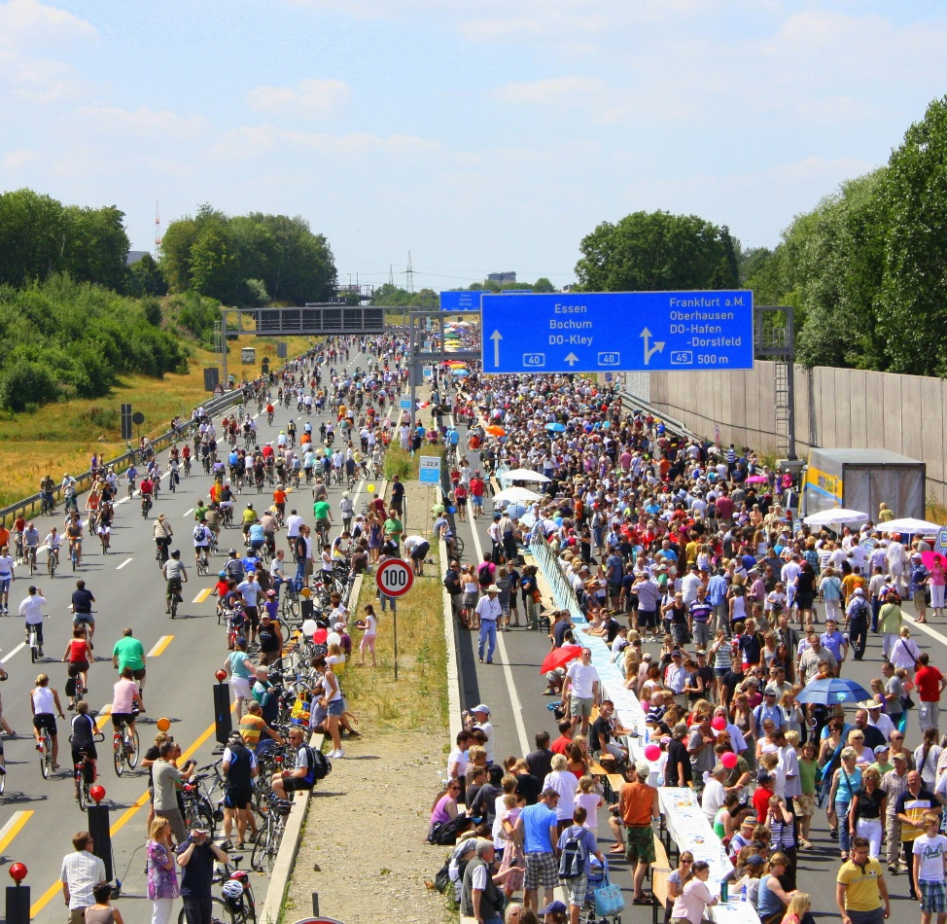
Engagement fürs Radfahren
Möglichkeiten des Engagements
Demos und Veranstaltungen, z. B.:
Kidical Mass
Critical Mass
Fridays for Future
Fancy Women Bike Ride
Stadtradeln

Slide 18
Notes:
NICHT VERÄNDERN / LÖSCHEN

